Slide 1
স্বাগতম

Slide 2
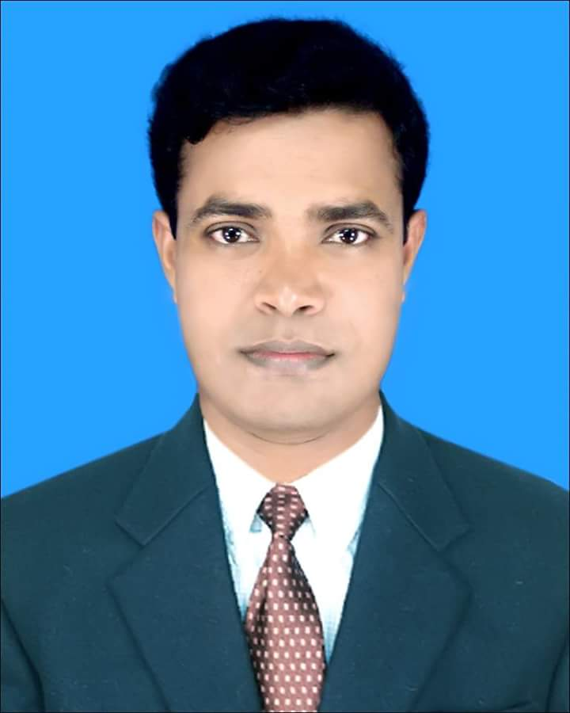
পরিচিতি
অভিজিৎ কুমার মন্ডল
বি এ সম্মান(বাংলা),এম এ (বাংলা ভাষা ও সাহিত্য),বি এড(১ম শ্রেণি) এম এড
বঙ্গবাসী মাধ্যমিক বিদ্যালয়,খালিশপুর,খুলনা
মোবাইলঃ০১৭৬৬-৯৯৪২৪১/০১৯৭৬-৯৯৪২৪১
Email:avijit09011988@gmail.com
বাংলা ১ম পত্র
শ্রেণিঃ নবম-দশম
পাঠ শিরোনামঃ মানুষ
শিক্ষার্থীর সংখ্যা -৪৫ জন
সময় - ৫০ মিনিট

Slide 3
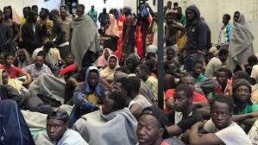
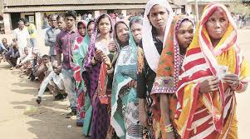
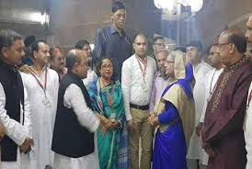
এসো নিচে আমরা কিছু ছবি দেখি
উপরের ছবিগুলোর মাধ্যমে কি বুঝতে পারছ?

Slide 4
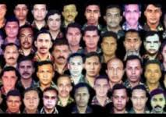
মানুষ
কাজী নজরুল ইসলাম

Slide 5
শিখনফল
প্রত্যাশা করা যাচ্ছে যে এই পাঠ শেষে শিক্ষার্থী -
কবি পরিচয় বলতে পারবে।
কবিতাটি শুদ্ধ উচ্চারণে আবৃত্তি করতে পারবে।
নতুন শব্দের অর্থ জানতে পারবে ।
কবিতার আলোকে যথার্থ মানুষের পরিচয় বলতে পারবে। ।

Slide 6
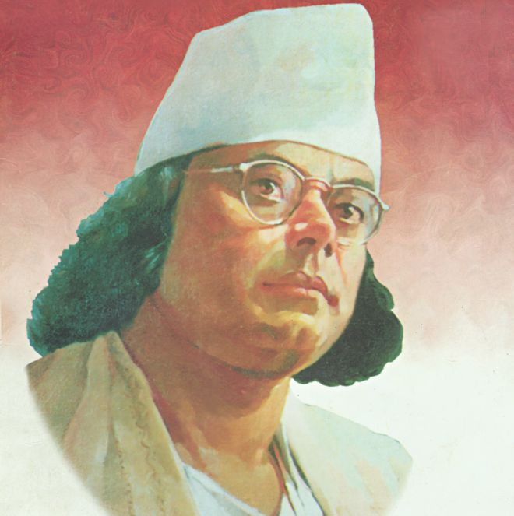
কবি পরিচিতি
জন্ম-
বিদ্রোহী-
১৮৯৯ সালের ২৪শে মে ভারতের পশ্চিম বঙ্গের বর্ধমান জেলায়
অন্যায়,শোষণ ও নির্যাতনের বিরুদ্ধে লিখেছেন বলে।
কাব্যগ্রন্থ-
ছেলেবেলা-
‘ঝিঙেফুল’ পিলে পটকা,ঘুমজাগানো পাখি,ঘুমপাড়ানী
মাসিপিসি
লেটোর দলে গান করেছেন,রুটির দোকানের কারিগর হয়েছেন
কাজী নজরুল ইসলাম
জীবন-
রচনা-
কবিতা,উপন্যাস,নাটকসংগীত ইত্যাদি রচনা করেছেন
মৃত্যু-
তাঁর জীবন ছিল বহু বিচিত্র ও বিস্ময়কর।
১৯৭৬ খ্রিষ্টাব্দের ২৯শে আগস্ট

Slide 7
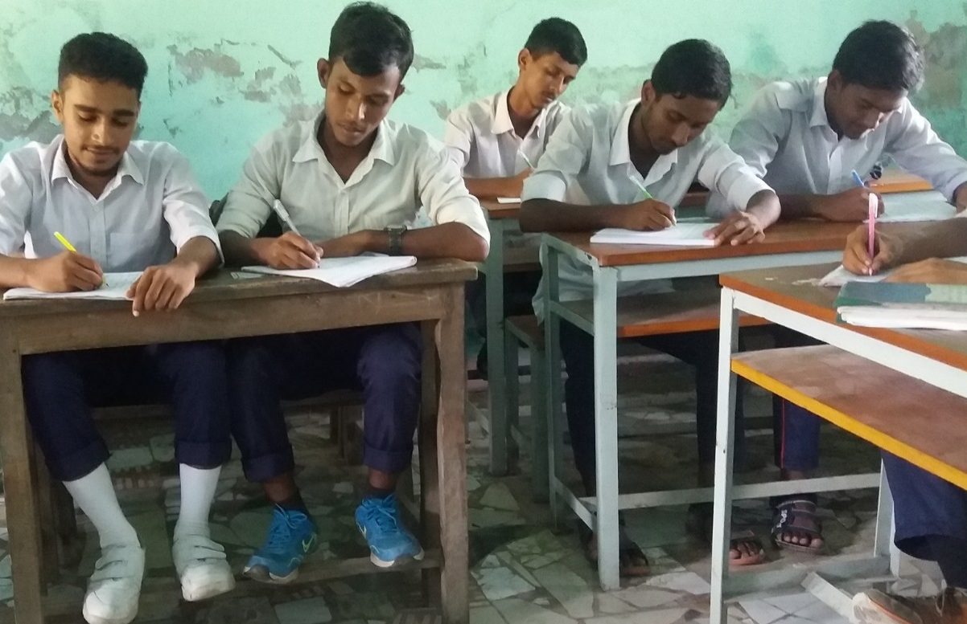
একক কাজ
প্রশ্নঃ কবি কাজী নজরুল ইসলামের মাতা ,পিতার নাম কি?

Slide 8
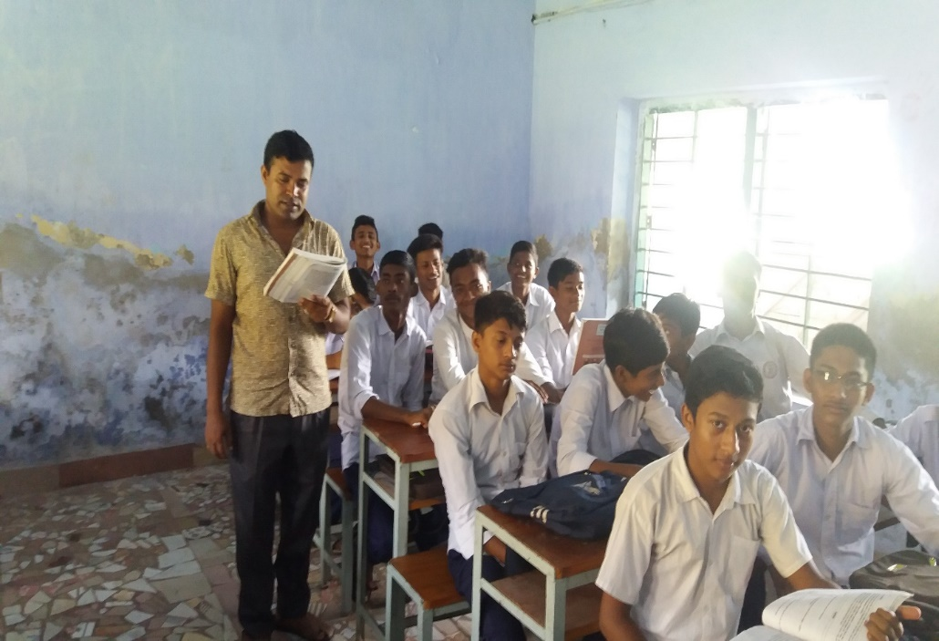
আদর্শ পাঠ
মানুষ
কাজী নজরুল ইসলাম

Slide 9
মানুষ
- কাজীনজরুল ইসলাম
গাহি সাম্যের গান-
মানুষের চেয়ে বড় কিছু নাই,নহে কিছু মহীয়ান
নাই দেশ-কাল-পাত্রের ভেদ,অভেদ ধর্মজাতি,
সব দেশে সব কালে ঘরে –ঘরে তিনি মানুষের জ্ঞাতি।
পূজারী দুয়ার খোলো,
ক্ষুধার ঠাকুর দাঁড়ায়ে দুয়ারে পূজার সময় হলো।

Slide 10
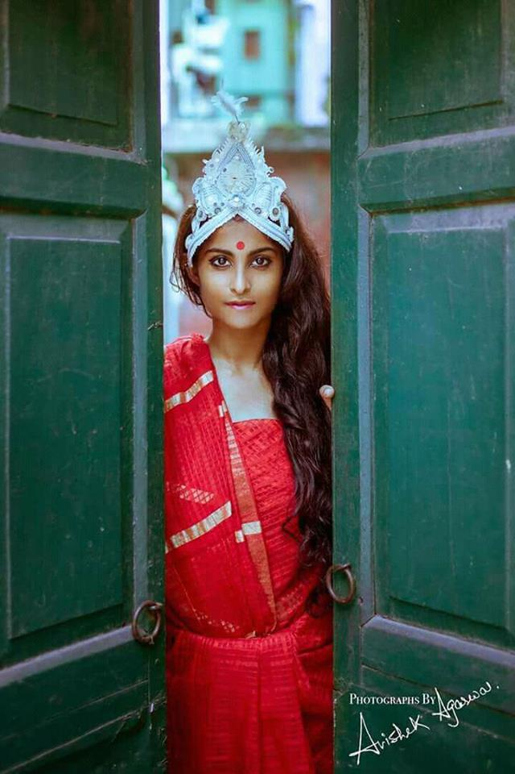
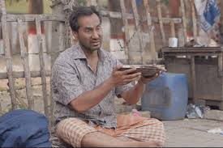
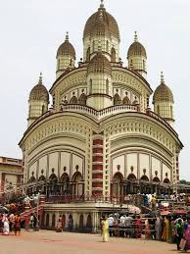
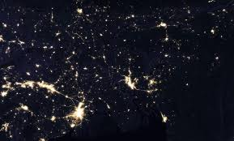
স্বপন দেখিয়া আকুল পূজারী খুলিল ভজনালয়,
দেবতার বরে আজ রাজা-টাজা হয়ে যাবে নিশ্চয়
জীর্ণ বস্ত্র শীর্ণ-গাত্র, ক্ষুধায় কন্ঠ ক্ষীণ –
ডাকিল পান্থ,দ্বার খোলো বাবা,খাইনি তো সাত দিন!
সহসা বন্ধ হলো মন্দির ভুখারি ফিরিয়া চলে ,
তিমির রাত্রি পথ জুড়ে তার ক্ষুধার মানিক জ্বলে!

Slide 11
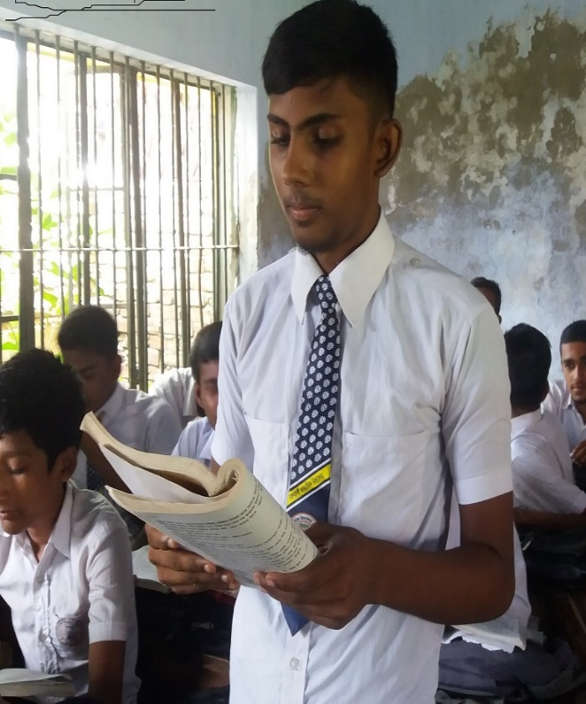
সরব পাঠ
আশিটা বছর কেটে গেল, আমি ডাকিনি তোমায় কভু,
আমার ক্ষুধার অন্ন তা বলে বন্ধ করিনি প্রভু
তব মসজিদ মন্দিরে প্রভু নাই মানুষের দাবি–
মোল্লা পুরুত লাগায়েছে তার সকল দুয়ারে চাবি
কোথা চেঙ্গিস, গজনি মামুদ কোথায় কালা পাহাড় ?
ভেংগে ফেলো ঐ ভজনালয়ের যত তালা –দেওয়া দ্বার!
খোদার ঘরে কে কপাট লাগায়, কে দেয় সেখানে তালা ?

Slide 12
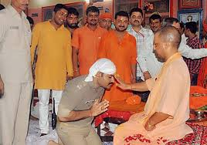
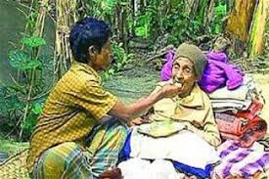
শব্দার্থ অর্থ
সাম্য
সমতা
অতি মহান
মহীয়ান
বর
আশীর্বাদ
আজারি
রুগণ

Slide 13
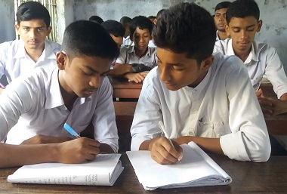
জোড়ায় কাজ
প্রশ্নঃ মানুষের চেয়ে বড় কিছু নাই ,নহে কিছু মহীয়ান চরণ টি ব্যাখ্যা কর?

Slide 14
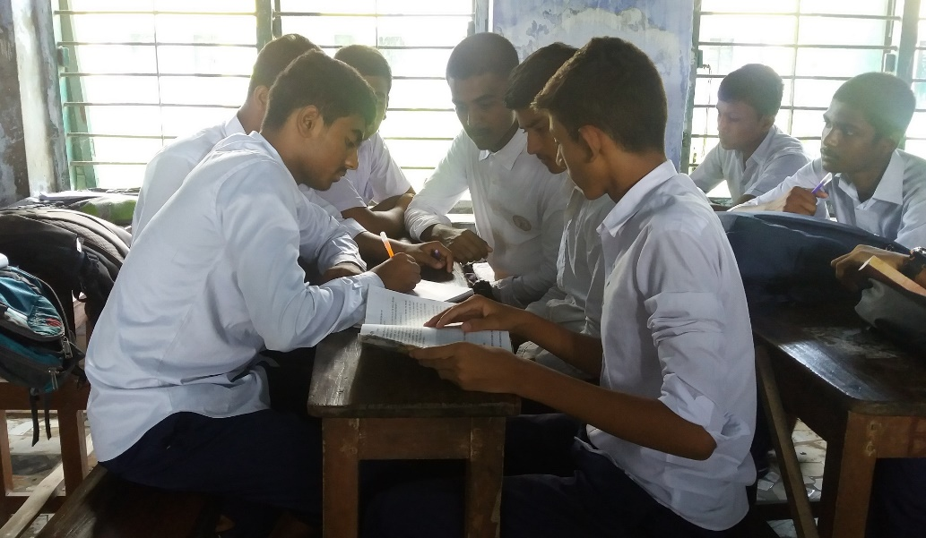
দলীয় কাজ
প্রশ্নঃ সব দ্বার এর খোলা রবে ,চালা হাতুড়ি শাবল চালা! চরণ টি ব্যাখ্যা করো।

Slide 15
মূল্যায়ন
মুসাফির কত দিন ভুখা ফাকা আছেন ?
সাত
ফুকারি শব্দের অর্থ কী ?
চিৎকার করে
মোল্লা পুরত কোথায় চাবি লাগিয়েছে?
মসজিদ মন্দিরে
সাম্যের
মানুষ কবিতায় কবি কীসের গান গাইছেন?

Slide 16
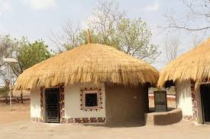
বাড়ির কাজ
প্রশ্নঃসবার উপরে মানুষ সত্য তার উপরে নাই চরণ টি ব্যাখ্যা করো।

Slide 17
ধন্যবাদ

